Slide 1
基于Vue框架的仿京东商城的设计
JI YU VUE KUANG JIA DE FANG JING DONG SHANG CHENG DE SHE JI
答辩人：吕辉
汇报日期：2023年6月04日
指导老师：钟贞魁
通讯与信息学院 04S2001

Slide 2
目录
CONTENTS
PART 01 作品概述
BACKGROUND
PART 02 项目进度
SCHEDULE
PART 03 作品成果
SHOW
PART 04 总结回顾
SUMMARY

Slide 3
PART 01 作品概述
BACKGROUND

Slide 4
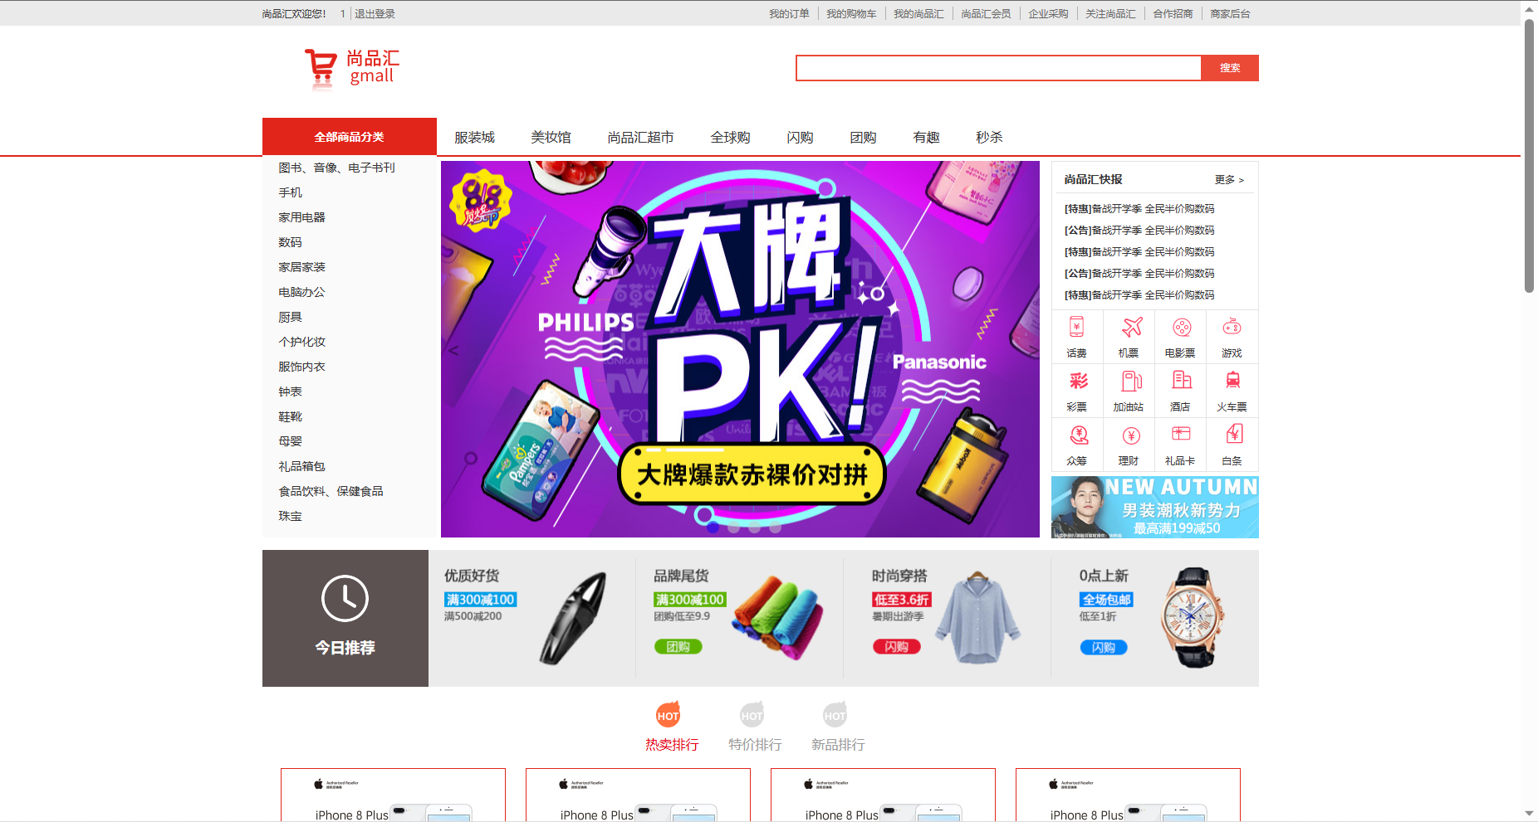
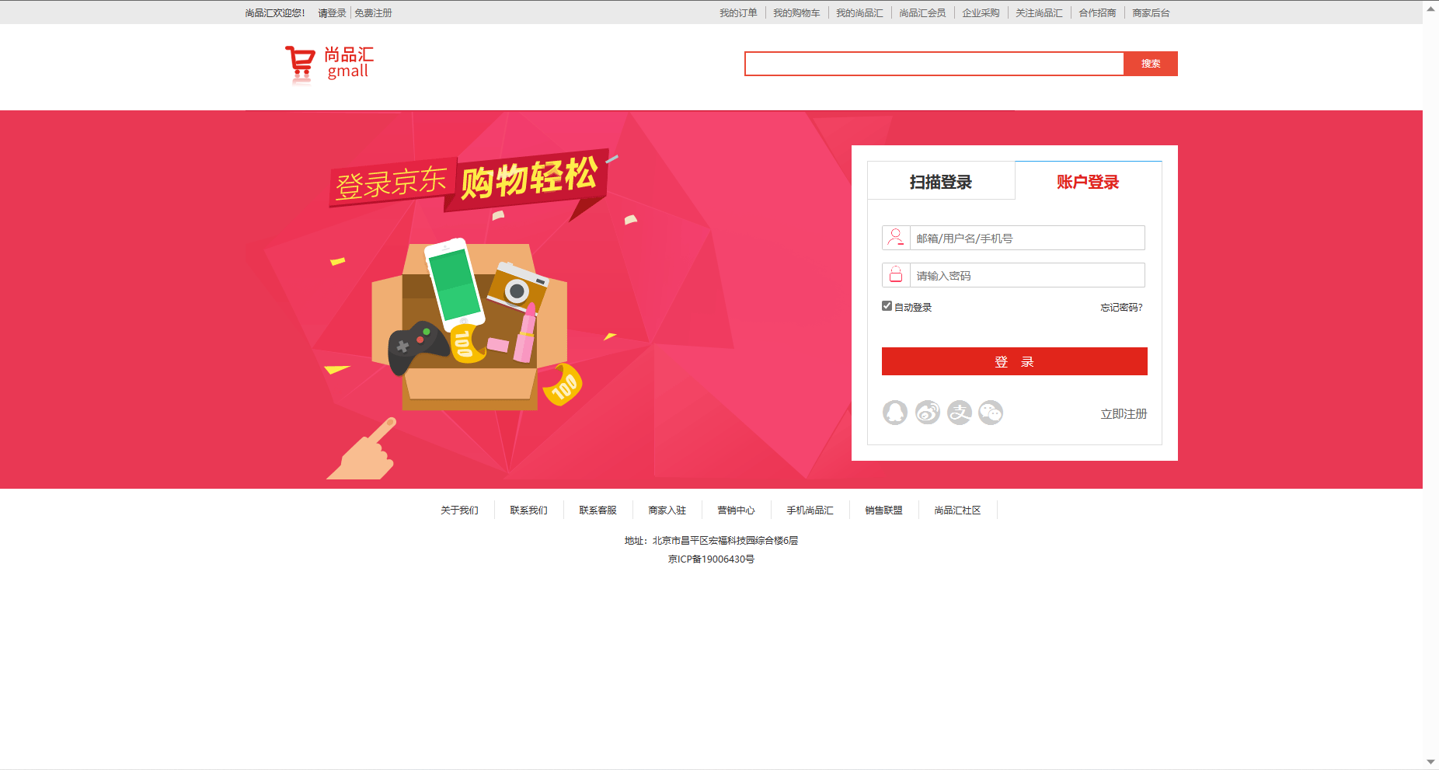
作品概述
在浏览各大购物网站的时候，对其UI构建思路和其实现思路有着较为好奇，尚品汇是一个仿京东官网来模拟制作的网页，
对京东的页面基本布局思路和部分实现方式进行构建，模拟用户在京东购物添加购物车和搜索框的简单模拟思路。
用户在网站中输入自己想要购买商品的基本信息，并通过搜索引擎进行一个搜索，然后找到自己想要购买的商品。
开发语法：JavaScript HTML css scss
开发框架：Vue
开发环境：window系统，vscode编译 器，edge浏览器

Slide 5
PART 02 作品进度
SCHEDULE

Slide 6
作品进度
确定方向
收集素材
编写代码
编写测试
复刻成功
选择好作品方向和框架选择
收集所需要用到的所有
图片声音背景及文字
根据京东商城的布局
来作为原型图
编写代码实现还原复刻
测试所编写的代码是否
有较大的问题
完美实现一比一还原

Slide 7
PART 03 作品成果
SHOW

Slide 8
首页

Slide 9
登录页面

Slide 10
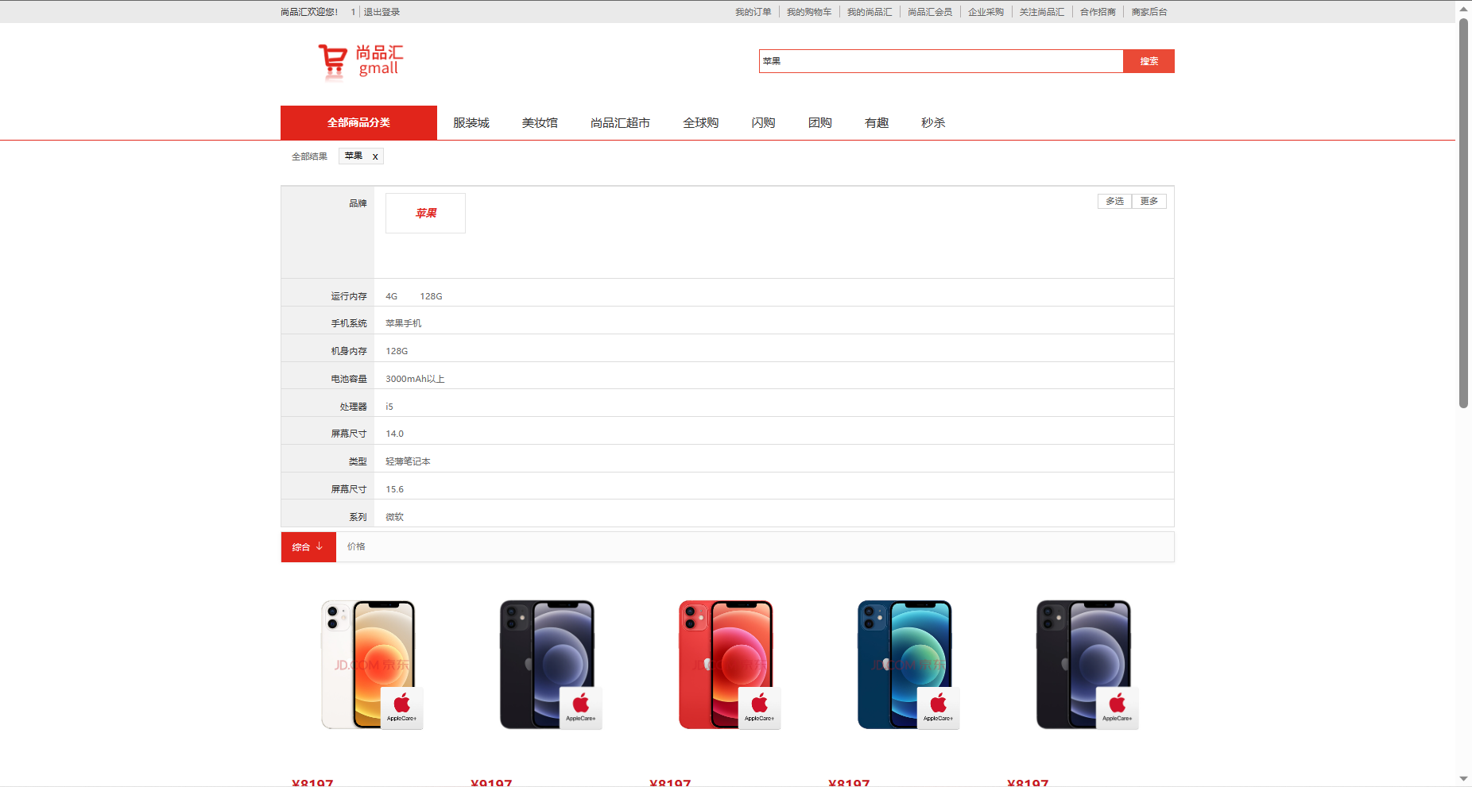
搜索商品页面

Slide 11
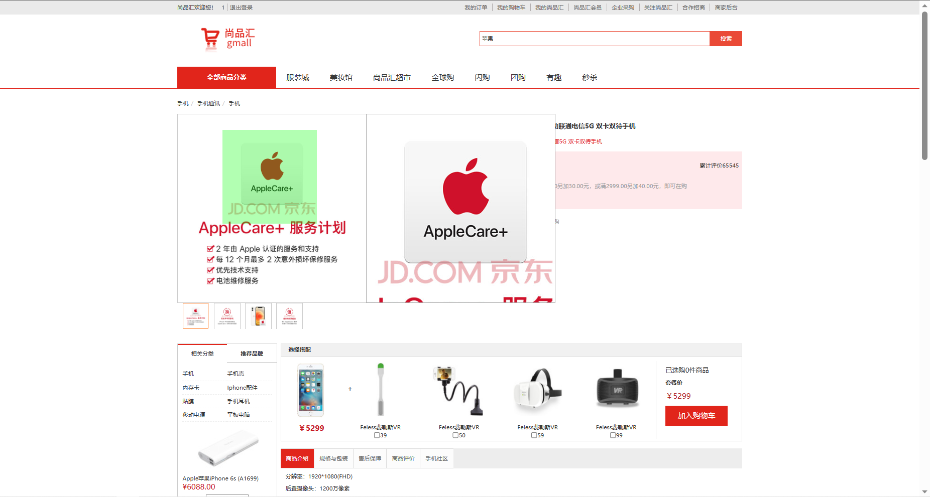
商品详情页面

Slide 12
PART 04 作品总结
SUMMARY

Slide 13
作品总结
项目还待完善
项目意义
虽然项目模拟尚未成功，但开发总是从0到1的路程进行着
从此次模拟京东商城开发来看，我收货了许多，锻炼了自己对于vue框架的理解和对UI页面的布局逻辑，虽然在这开发路途中遇见了很多大大小小的麻烦和bug，但都一一解决了，提升了自己的代码逻辑和掌握程度。
问题的关键
解决问题的关键就是关键问题所在，一个bug可能会影响几天心情，但解决了but就会开心很多天，同时让自己的技术水平提高了一丝
查阅资料
通过不断从网上查阅相关资料，不仅是深化了课内的知识，也极大的扩展了课外的内容，学习了更多的新知识新本领。对自身原有技术进行了革新，保证自己的技术能跟得上版本更替。

Slide 14
感谢您的耐心观看

